Slide 1


11 paskaita. Get Set metodai, debug
1 LYGIS
2021
Python pradedančiųjų kursai

Slide 2
11 paskaita. Get Set metodai, debug
Šiandien išmoksite
01
Kas yra Get ir Set metodai
02
Debugint programą

Slide 3
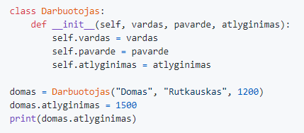

11 paskaita. Get Set metodai, debug
Kada gali prireikti get/set metodų

Slide 4
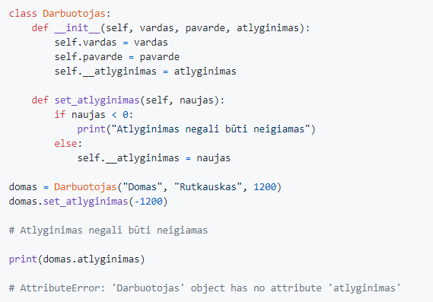
11 paskaita. Get Set metodai, debug
Sprendimo variantas 1

Slide 5
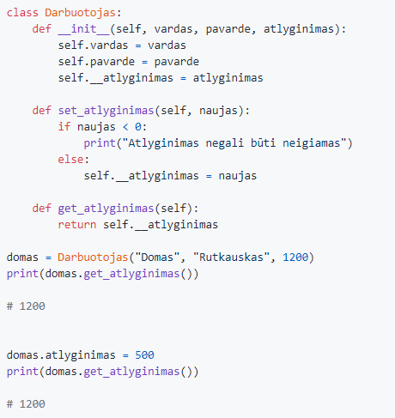
11 paskaita. Get Set metodai, debug
Sprendimo variantas 2

Slide 6
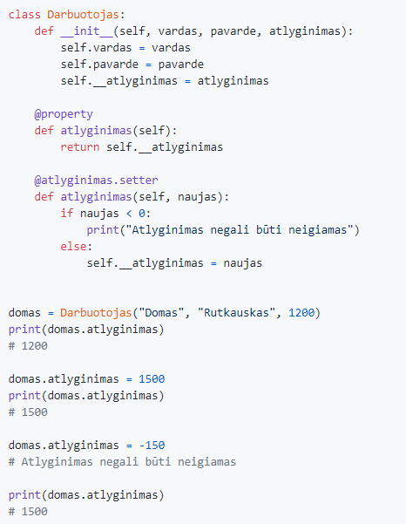
11 paskaita. Get Set metodai, debug
Dekoratorius @Property

Slide 7
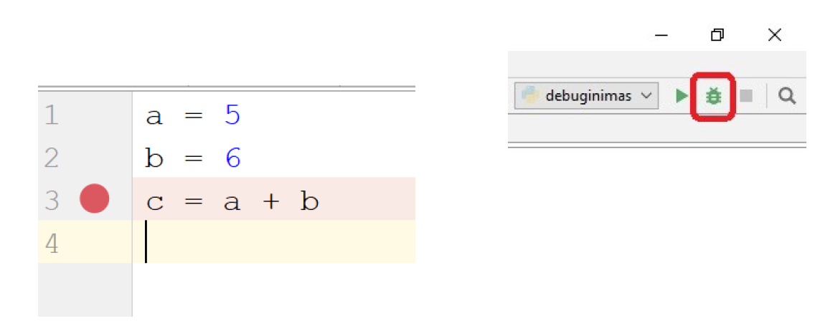
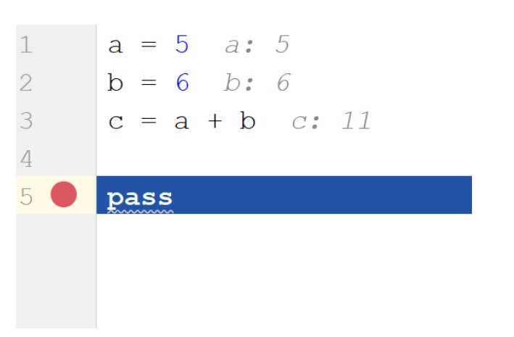
11 paskaita. Get Set metodai, debug
Klaidų taisymas (Debug)

Slide 8
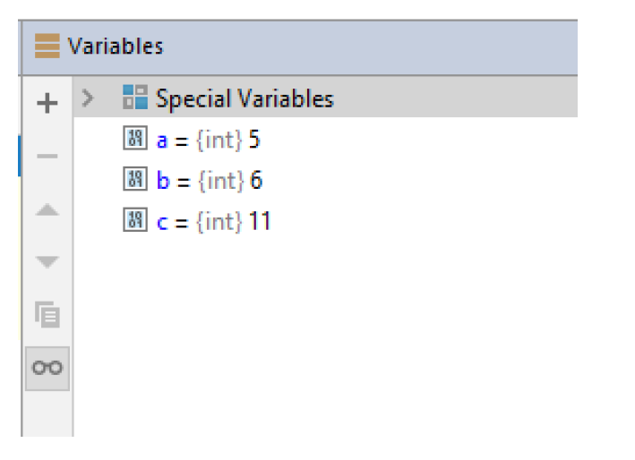
11 paskaita. Get Set metodai, debug
Kintamųjų langas

Slide 9
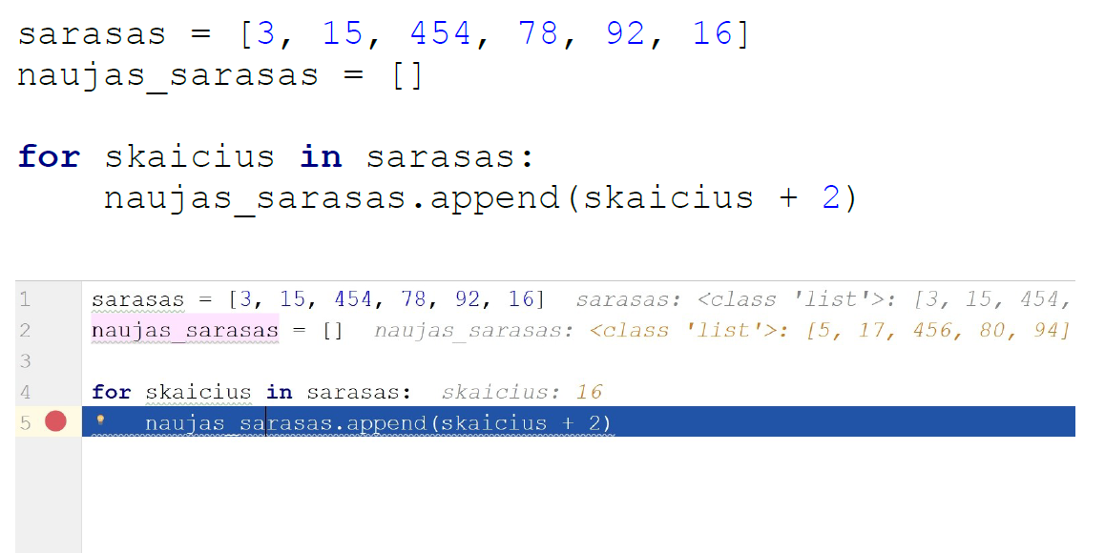
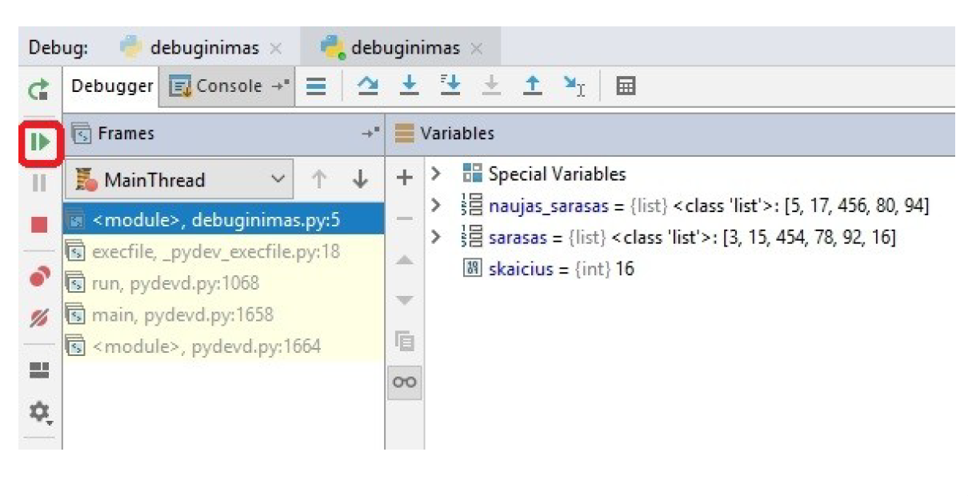
11 paskaita. Get Set metodai, debug
Sąrašo debuginimas

Slide 10
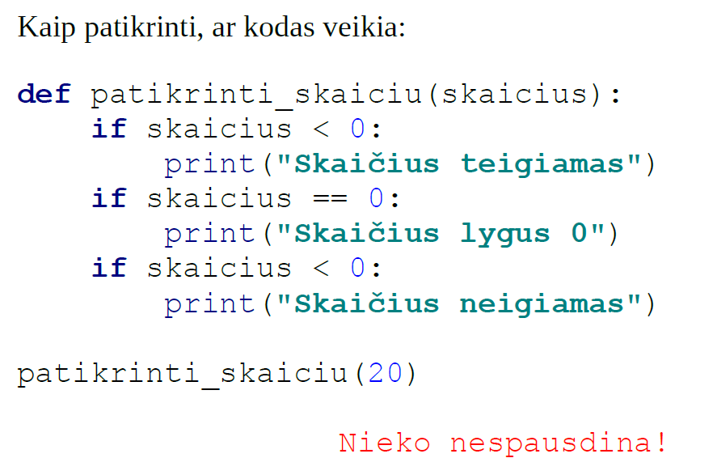
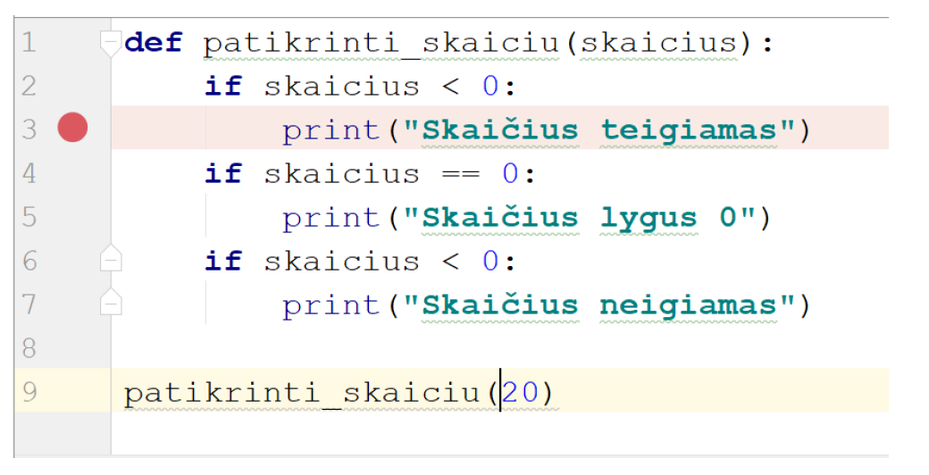
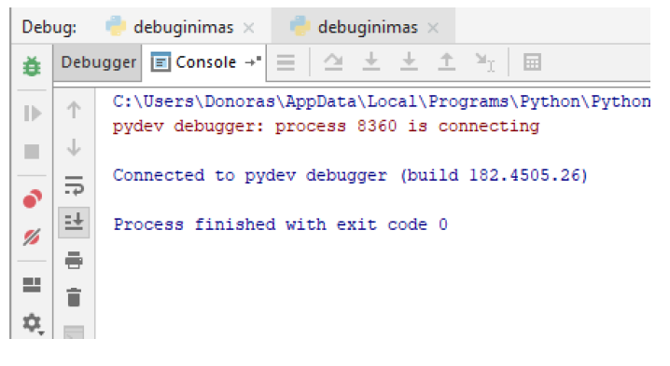
11 paskaita. Get Set metodai, debug
Kaip patikrinti ar kodas veikia 1

Slide 11
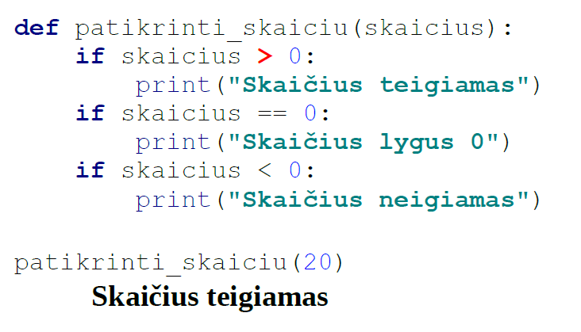
11 paskaita. Get Set metodai, debug
Kaip patikrinti ar kodas veikia 2

Slide 12
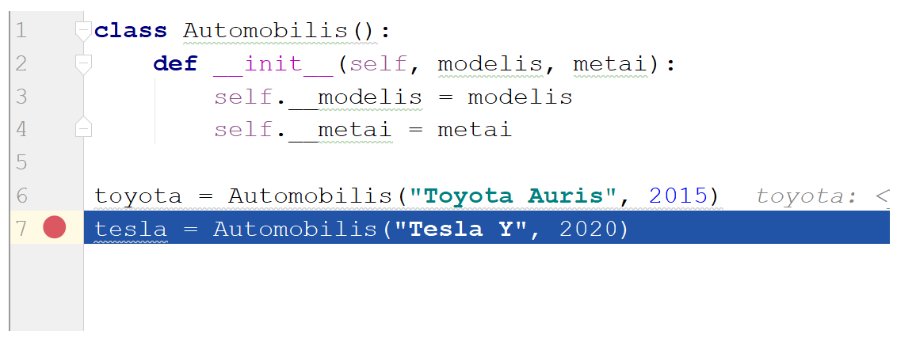
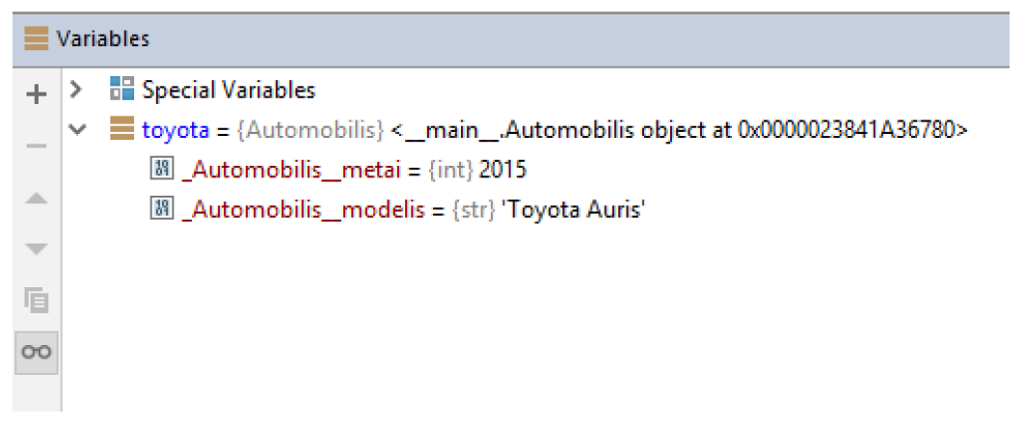
11 paskaita. Get Set metodai, debug
Kaip patikrinti objektus

Slide 13
11 paskaita. Get Set metodai, debug
Užduotis nr. 1
Parašyti klasę "Namas", kuri turėtų savybę "plotas" ir "verte". Padaryti taip, kad savybė "verte" koreguojama tik įvedus skaičių. Programoje naudoti dekoratorių @property.

Slide 14
11 paskaita. Get Set metodai, debug
Namų darbas
Užbaigti klasėje nepadarytas užduotis

